Slide 1
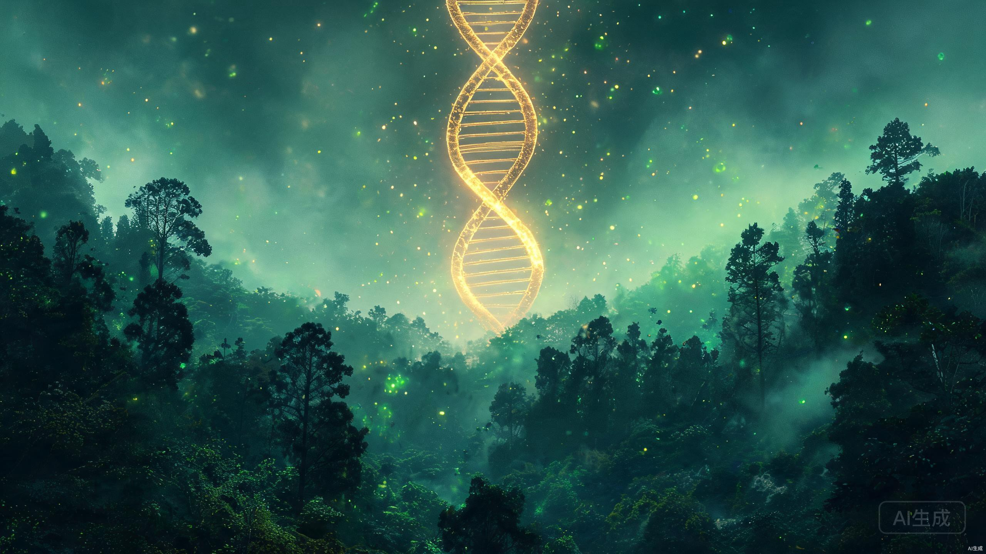
遗传学发展史回顾
History of Genetics: A Comprehensive Review
遗传学100天学习计划 · Day 096
AI 生成
Notes:
欢迎各位参加今天的学术演讲。今天我们将回顾遗传学从孟德尔豌豆实验到CRISPR基因编辑的160年发展历程。这是一段充满创新、坚持与突破的科学探索之旅。本次演讲约15-20分钟，涵盖16页内容，分为四大历史阶段。

Slide 2
演讲概览
Overview
1
从豌豆到CRISPR
2
关键里程碑
From Peas to CRISPR
Key Milestones
160年遗传学发展四大阶段
孟德尔定律、DNA双螺旋、基因组计划
3
实验与发现
4
启示与展望
Experiments & Discoveries
Lessons & Future
豌豆杂交、果蝇实验、转化实验
历史经验与未来发展方向
AI 生成
Notes:
本演讲将分为四个部分：首先回顾从孟德尔豌豆到CRISPR的四大发展阶段；其次聚焦关键里程碑发现；然后分析经典实验如何推动学科进步；最后讨论历史启示与未来展望。整个演讲适合15-20分钟，每页停留约1分钟。

Slide 3
前孟德尔时代
Pre-Mendelian Era (Ancient — 1856)
公元前8000年：选择性育种
Selective breeding of plants and animals
达尔文泛生论 (1868)
Darwin's Pangenesis: gemmules from body cells
融合遗传理论
Blending inheritance: traits mix like paint
核心缺陷：缺乏严格的实验验证
Key gap: No rigorous experimental validation
AI 生成
Notes:
前孟德尔时代，人类对遗传的认识主要基于经验观察。从公元前8000年的选择性育种，到达尔文的泛生论，再到融合遗传理论，都缺乏严格的实验验证。这个阶段的核心问题是：遗传的机制是什么？性状是如何传递的？直到孟德尔的出现，这些问题才有了科学答案。

Slide 4
孟德尔的革命
Mendel's Revolution (1856–1900)
30,000株豌豆 × 8年实验
30,000 pea plants over 8 years
7对性状的3:1分离比
7 traits with 3:1 phenotypic ratio
分离定律 + 自由组合定律
Law of Segregation & Independent Assortment
首次将数学引入生物学
First to apply mathematics to biology
35年被遗忘 → 1900年重新发现
Forgotten 35 years, rediscovered in 1900
1866
孟德尔定律发表
Mendel's Laws Published
3 : 1
性状分离比
Phenotypic Ratio
AI 生成
Notes:
孟德尔是现代遗传学之父。他在8年间研究了30,000株豌豆，追踪7对性状的遗传规律。他发现了3:1的分离比，提出了分离定律和自由组合定律。最重要的是，他首次将数学统计方法引入生物学研究。然而，他的工作在1866年发表后被遗忘了35年，直到1900年才被三位科学家重新发现。这提醒我们：重要的科学发现有时需要时间才能被认可。

Slide 5
染色体理论
Chromosomal Theory (1900–1940)
萨顿-鲍维里假说 (1902)
Sutton-Boveri: genes reside on chromosomes
摩尔根果蝇实验 (1910)
Morgan's Drosophila: white-eye mutant mapping
连锁与交换
Linkage & crossing over: genetic recombination
基因 = 染色体上的物理位点
Genes = physical loci on chromosomes
AI 生成
Notes:
20世纪初，遗传学进入染色体时代。萨顿和鲍维里在1902年提出基因位于染色体上的假说。摩尔根通过果蝇白眼突变实验证实了这一假说，并发现了连锁与交换现象。这使遗传学从抽象的因子概念走向了具体的物理载体——染色体。基因不再是数学符号，而是染色体上的物理位点。

Slide 6
突变论与经典遗传学
Mutations & Classical Genetics
德弗里斯突变论
群体遗传学
de Vries Mutation Theory
Population Genetics
月见草实验 (1900)
Oenothera mutation studies
费舍尔/赖特/霍尔丹
Fisher, Wright, Haldane
哈迪-温伯格定律
数量遗传学
Hardy-Weinberg Law
Quantitative Genetics
等位基因频率平衡 (1908)
Allele frequency equilibrium
多基因遗传模型
Polygenic inheritance
AI 生成
Notes:
经典遗传学时期，突变论和群体遗传学的发展极大扩展了遗传学的理论框架。德弗里斯通过月见草实验提出突变是进化的驱动力。费舍尔、赖特和霍尔丹建立了群体遗传学的数学基础。哈迪-温伯格定律描述了理想群体中等位基因频率的平衡。数量遗传学则解释了多基因控制的连续变异。

Slide 7
DNA是遗传物质
DNA as Genetic Material (1944–1952)
艾弗里转化实验 (1944)
Avery: DNA transforms bacteria
赫尔希-蔡斯实验 (1952)
Hershey-Chase: 32P enters bacteria
终结「蛋白质是遗传物质」的争论
Ended the protein-vs-DNA debate
1944 转化实验
1952 同位素标记
结论：DNA = 遗传物质
AI 生成
Notes:
20世纪40-50年代，两个关键实验确立了DNA作为遗传物质的地位。1944年，艾弗里通过细菌转化实验证明DNA能改变细菌的遗传特性。1952年，赫尔希和蔡斯使用同位素标记技术，追踪到32P标记的DNA进入细菌内部，而蛋白质留在外面。这两个实验终结了当时关于蛋白质还是DNA是遗传物质的长期争论。

Slide 8
DNA双螺旋
The Double Helix (1953)
沃森 & 克里克：Nature论文 (1953)
Watson & Crick: Nature paper
富兰克林：照片51号 (Photo 51)
Franklin's X-ray diffraction data
查加夫法则：A=T, G=C
Chargaff's rules: base pairing
半保留复制机制
Semi-conservative replication
A-T G-C
AI 生成
Notes:
1953年，沃森和克里克在Nature上发表了DNA双螺旋结构论文，这被认为是20世纪最伟大的生物学发现。他们的工作建立在富兰克林的X射线衍射照片51号和查加夫的碱基配对法则之上。双螺旋结构不仅解释了DNA如何储存遗传信息，还暗示了半保留复制机制——DNA可以通过解链和互补配对精确复制自身。

Slide 9
中心法则与遗传密码
Central Dogma & Genetic Code
DNA
RNA
蛋白质
脱氧核糖核酸
核糖核酸
Protein
克里克 (1958) 提出中心法则
Crick proposed the Central Dogma in 1958
64个三联密码子 → 20种氨基酸
64 codons encode 20 amino acids
1960年代密码子破译：Nirenberg & Khorana
Codon deciphering: Nirenberg & Khorana
AI 生成
Notes:
1958年，克里克提出了中心法则，描述了遗传信息的流向：DNA转录为RNA，RNA翻译为蛋白质。这个简洁的框架成为分子生物学的核心范式。1960年代，尼伦伯格和霍拉纳等人破译了遗传密码——64个三联密码子对应20种氨基酸。这是理解生命信息传递的关键突破。

Slide 10
分子工具革命
Molecular Tools Revolution
DNA
SEQ
PCR
重组DNA技术
DNA测序
PCR技术
Recombinant DNA (1970s)
DNA Sequencing (1977)
PCR (1983)
限制酶 + 连接酶
Restriction enzymes
& ligases
Sanger双脱氧法
Sanger dideoxy
method
穆利斯发明
Mullis: polymerase
chain reaction
基因工程标准化 · Genetic engineering standardized
AI 生成
Notes:
1970-80年代是分子生物学工具革命的时代。重组DNA技术利用限制酶和连接酶实现了基因的切割和拼接。1977年，Sanger发明了双脱氧测序法，使读取DNA序列成为可能。1983年，穆利斯发明了PCR技术，可以在体外快速扩增DNA片段。这些工具的标准化使基因工程从理论走向实践，为后续的生物技术产业奠定了基础。

Slide 11
人类基因组计划
Human Genome Project (1990–2003)
3B
22K
13
$3B
碱基对
基因
年
美元
Base pairs
Genes
Years
USD
「生命科学的登月计划」
The Moonshot of Life Sciences
多国合作 · 开启基因组学时代
International collaboration · Dawn of genomics era
AI 生成
Notes:
人类基因组计划被誉为生命科学的登月计划。从1990年到2003年，历时13年，耗资30亿美元，由多国科学家合作完成。该项目测定了人类基因组约30亿个碱基对，发现了约22,000个基因。它不仅完成了人类基因组的测序，更重要的是开启了基因组学时代，为精准医学奠定了基础。

Slide 12
CRISPR-Cas9
The CRISPR Revolution (2012)
杜德纳 & 沙尔庞捷
Doudna & Charpentier: 2020 Nobel Prize
张锋：哺乳动物细胞编辑
Zhang Feng: mammalian cell editing
sgRNA引导精准切割
sgRNA guides precise DNA cleavage
应用：基因治疗 / 育种 / 基础研究
Gene therapy / breeding / basic research
sgRNA 引导
Cas9 切割酶
DNA 精准切割
2020 Nobel
AI 生成
Notes:
CRISPR-Cas9是21世纪最重要的生物技术突破之一。2012年，杜德纳和沙尔庞捷发表了利用CRISPR系统进行基因组编辑的论文，他们因此获得2020年诺贝尔化学奖。张锋团队随后将此技术应用于哺乳动物细胞。CRISPR利用sgRNA引导Cas9核酸酶在特定位置切割DNA，实现了精准、高效的基因编辑。这项技术在基因治疗、作物育种和基础研究领域有广泛应用前景。

Slide 13
历史的启示
Lessons from History
1
数学是遗传学的基石
2
模式生物改变范式
Mathematics is foundational
Model organisms shift paradigms
孟德尔首次将数学引入生物学
Mendel introduced math to biology
果蝇、豌豆、大肠杆菌
Drosophila, pea, E. coli
3
跨学科合作推动突破
4
基础研究孕育应用
Interdisciplinary collaboration
Basic research enables applications
物理+化学+生物学交叉
Physics + chemistry + biology
CRISPR源于细菌免疫研究
CRISPR from bacterial immunity
AI 生成
Notes:
回顾遗传学发展史，我们可以总结出四点重要启示。第一，数学是遗传学的基石，孟德尔的成功在于将定量分析引入生物学。第二，模式生物改变了研究范式，果蝇、豌豆、大肠杆菌等模式生物极大推进了遗传学研究。第三，跨学科合作推动突破，DNA结构的发现融合了物理学、化学和生物学的知识。第四，基础研究孕育应用，CRISPR技术源于对细菌免疫系统的基本研究。

Slide 14
伦理与挑战
Ethics & Challenges
基因编辑人类胚胎的伦理边界
Ethical boundaries of human embryo editing
遗传信息歧视与隐私保护
Genetic discrimination & privacy protection
基因驱动与环境风险
Gene drives & environmental risks
精准医学的可及性与公平
Accessibility & equity in precision medicine
AI 生成
Notes:
随着遗传学技术的快速发展，一系列伦理问题也日益凸显。基因编辑人类胚胎引发了对设计婴儿的担忧；遗传信息的泄露可能导致就业和保险歧视；基因驱动技术可能对生态系统造成不可逆的影响；精准医学的高昂成本也引发了医疗公平性的讨论。这些问题需要科学家、伦理学家和全社会共同面对。

Slide 15
未来展望
Future Outlook
DNA
EPI
MED
AI
合成生物学
表观遗传学
精准医学
AI+遗传学
Synthetic Biology
Epigenetics
Precision Medicine
AI + Genetics
设计生命
Designing life
超越DNA序列
Beyond DNA sequence
个体化治疗
Personalized therapy
数据驱动发现
Data-driven discovery
AI 生成
Notes:
展望未来，遗传学将在四个方向持续发展。合成生物学旨在设计和构建新的生物系统，从理解生命到创造生命。表观遗传学研究DNA序列之外的遗传信息，揭示了环境与基因的交互。精准医学将遗传信息用于个体化治疗。人工智能与遗传学的结合将开启数据驱动的新发现时代。

Slide 16
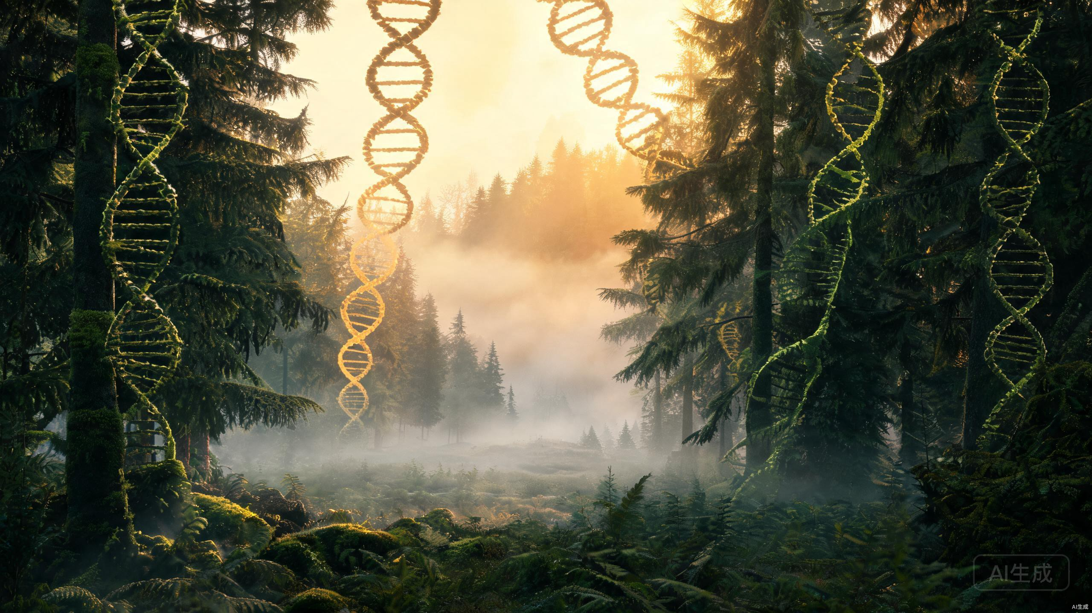
感谢
Thank You
从孟德尔的豌豆园到CRISPR的分子剪刀，
遗传学的故事是科学探索精神的最佳注脚。
Q & A
参考资源 / Reference: github.com/lijianguoa/genetics-learning-100-days
AI 生成
Notes:
感谢大家的聆听。从孟德尔在修道院花园中的豌豆实验，到今天CRISPR精准编辑基因，遗传学160年的发展历程是科学探索精神的最佳诠释。坚持、创新、跨学科合作，这些品质推动着科学不断向前。现在是提问环节，欢迎大家提问和讨论。参考资源已列在屏幕上，欢迎后续访问学习。

